Slide 1
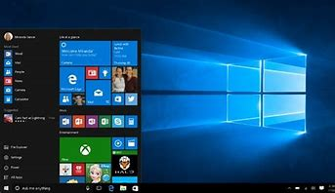
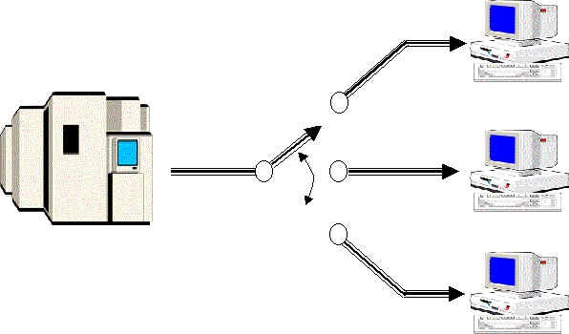
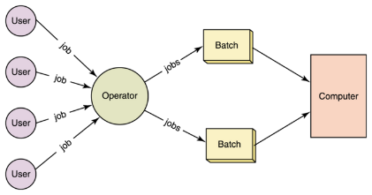
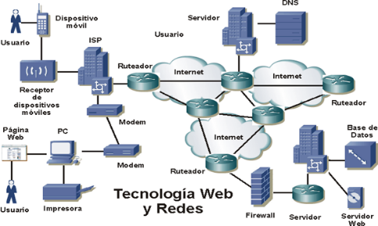
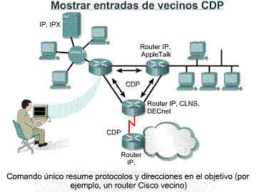
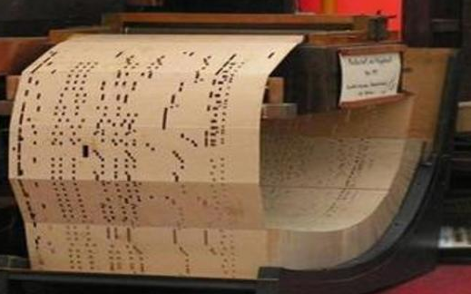
La evolución de los sistemas operativos:
CUARTA GENERACION
Interfaz grafica muy desarrollada
Maquina virtual
-Se tienen computadoras conectadas
Software de conexión y acceso de archivos remotos
-Un programa se ejecuta por varios procesadores a la vez
El usuario no conoce de donde se ejecuta un programa o ubicación de archivos
SEGUNDA GENERACION
Aparece el primer Sistema Operativo
Uso de monitor residente
Sistemas de lotes multiprogramados
Uso de DMA
Uso de multiprocesadores, multiusuario y multitareas
Aparece la independencia de dispositivos
Independencia de dispositivos
PRIMERA GENERACION
Uso de bulbos y conexiones
Hay carencia de SO
Procesamiento por lotes
Los trabajos se realizaban en serie
Uso de tarjetas perforadas que leían los periféricos
TERCERA GENERACION
Circuitos integrados y multiprogramación
Memoria partida en porciones
Sistemas de usos múltiples (multitarea y moniotarea)
Lenguajes de control de trabajo
Tecnica Spooling
Características
1950
1960
1970
1990
2000
2010
2020
1980
Mac OS
Microsoft Windows
Microsoft Enix
MS-DOS
Sistema Operativo Batch
Sistema operativo por lotes
Sistemas operativos multimodo de
Operación
MVS [Samson 1990]
Sistemas de modos múltiples o
De propósitos generales
GNU/Linux
Windows NET
ReactOS
Windows 98
Windows ME
Windows XP
Ejemplos de SO
Sistemas de tiempo compartido
Sistema operativo por lotes
Multiprogramados
Sistemas de tiempo real
CTSS [COBAARTO 1962]
OS/360 [Meady 1966]
UNIX [BACH 1966]
Sistemas operativos distribuidos
Sistemas operáticos de red
Windows 7
Windows 8

